Slide 1



Slide 2


重症胰腺炎突发肾衰呼衰抗感染治疗案例

Slide 3

● 病例简介
摘要
1.独特性：一例重症胰腺炎呼衰肾衰低蛋白血症的抗感染治疗 血NGS肺炎克雷伯 粘质沙雷菌
2.背景：腹胀腹痛2天 尿量减少，重症胰腺炎突发肾衰 胸腹腔积液 肺部感染

Slide 4
● 患者基础信息
1.人口学信息：51岁 男性 安徽亳州利辛 无业
2.主诉：无明显诱因腹痛腹胀2天 尿量减少1天，于当地诊所就诊未处理随后去当地县医院抽血检查
3.既往史：高脂血症 高血压

Slide 5
● 入院后检查
1.体格检查：
入院消化性溃疡急性穿孔：有较典型的溃疡病史，腹痛突然加剧，腹肌紧张，肝浊音界消失，X线透视见膈下有游离气体等可资鉴别。
2.胆石症和急性胆囊炎：常有胆绞痛史，疼痛位于右上腹，常放射到右肩部，Murphy征阳
及尿淀粉酶轻度升高。B超及X线胆道造影可明确诊断。
3.急性肠梗阻：腹痛为阵发性，腹胀，呕吐，肠鸣音亢进，有气过水声，无排气，可见肠型。
4.心肌梗死：有冠心病史，突然发病，有时疼痛限于上腹部。心电图显示心肌梗死图像，
肌酶升高。血、尿淀粉酶正常。.完善三大常规、止凝血、血脂、肝功能、肾功能、心电图、腹部影像学等相关
2.辅助检查：
ct 影像 腹部彩超

Slide 6
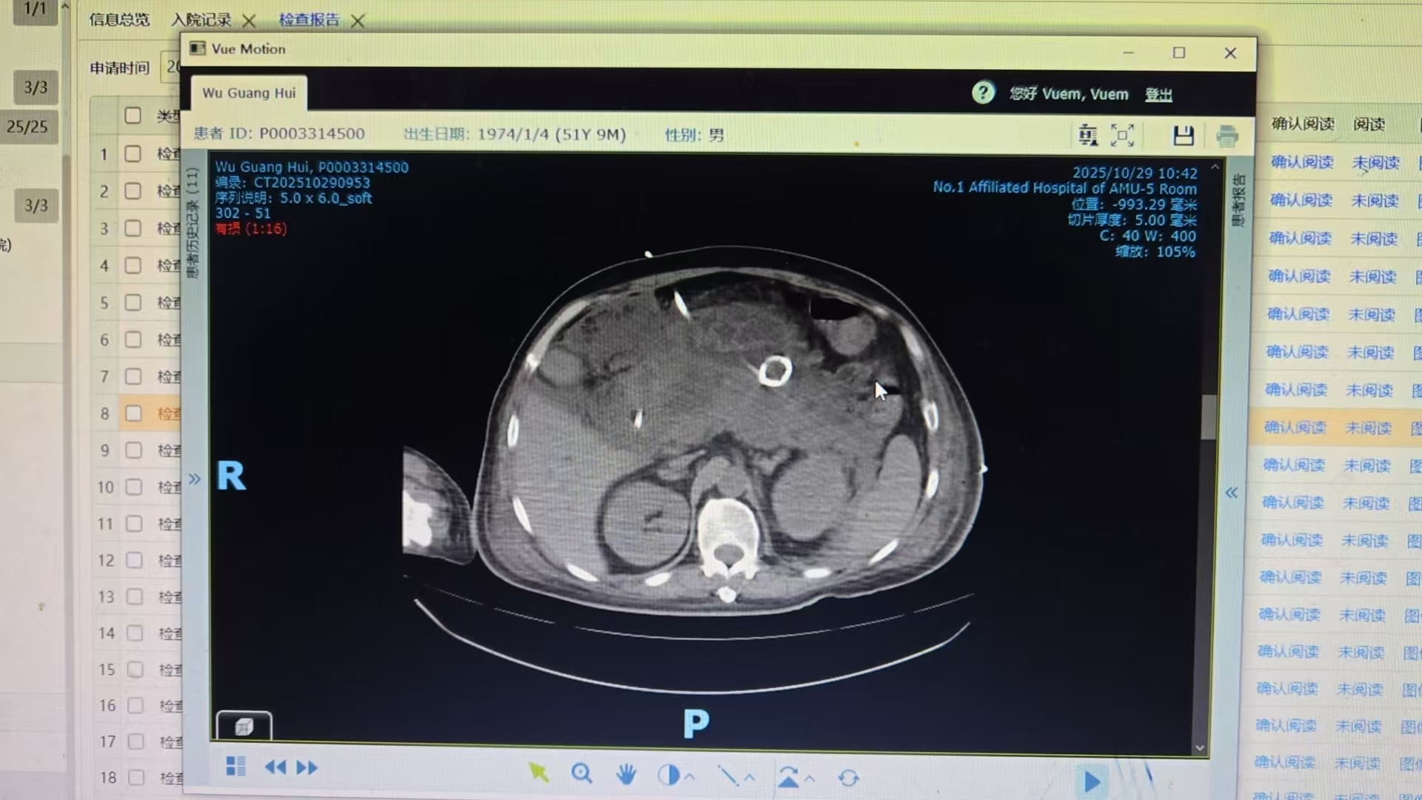
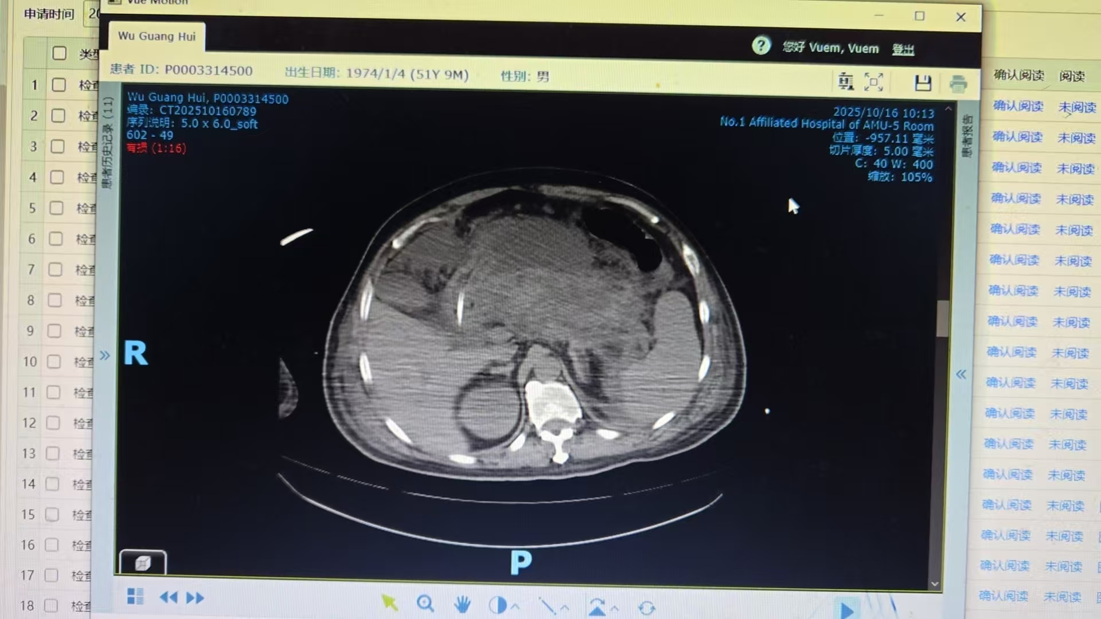
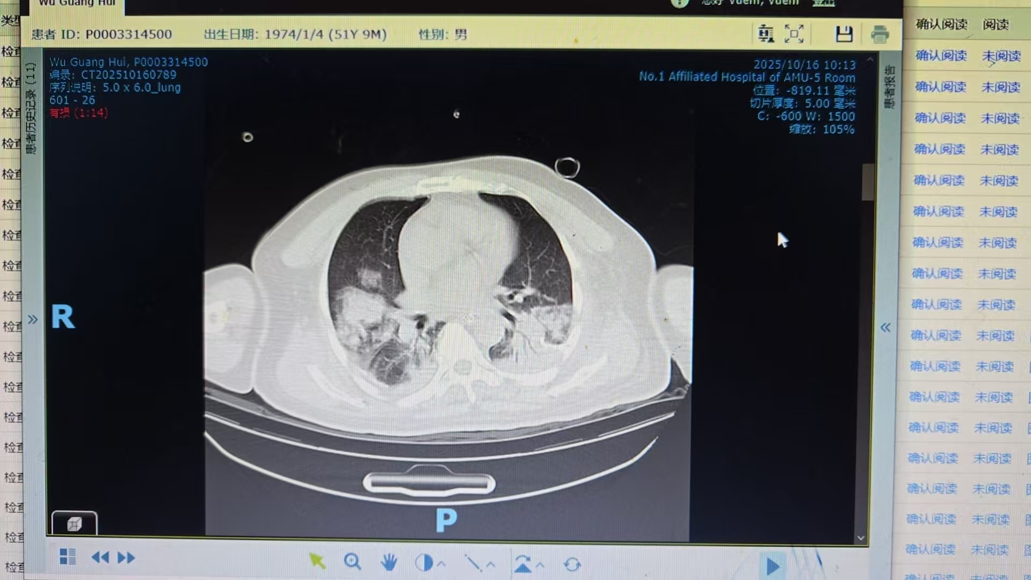
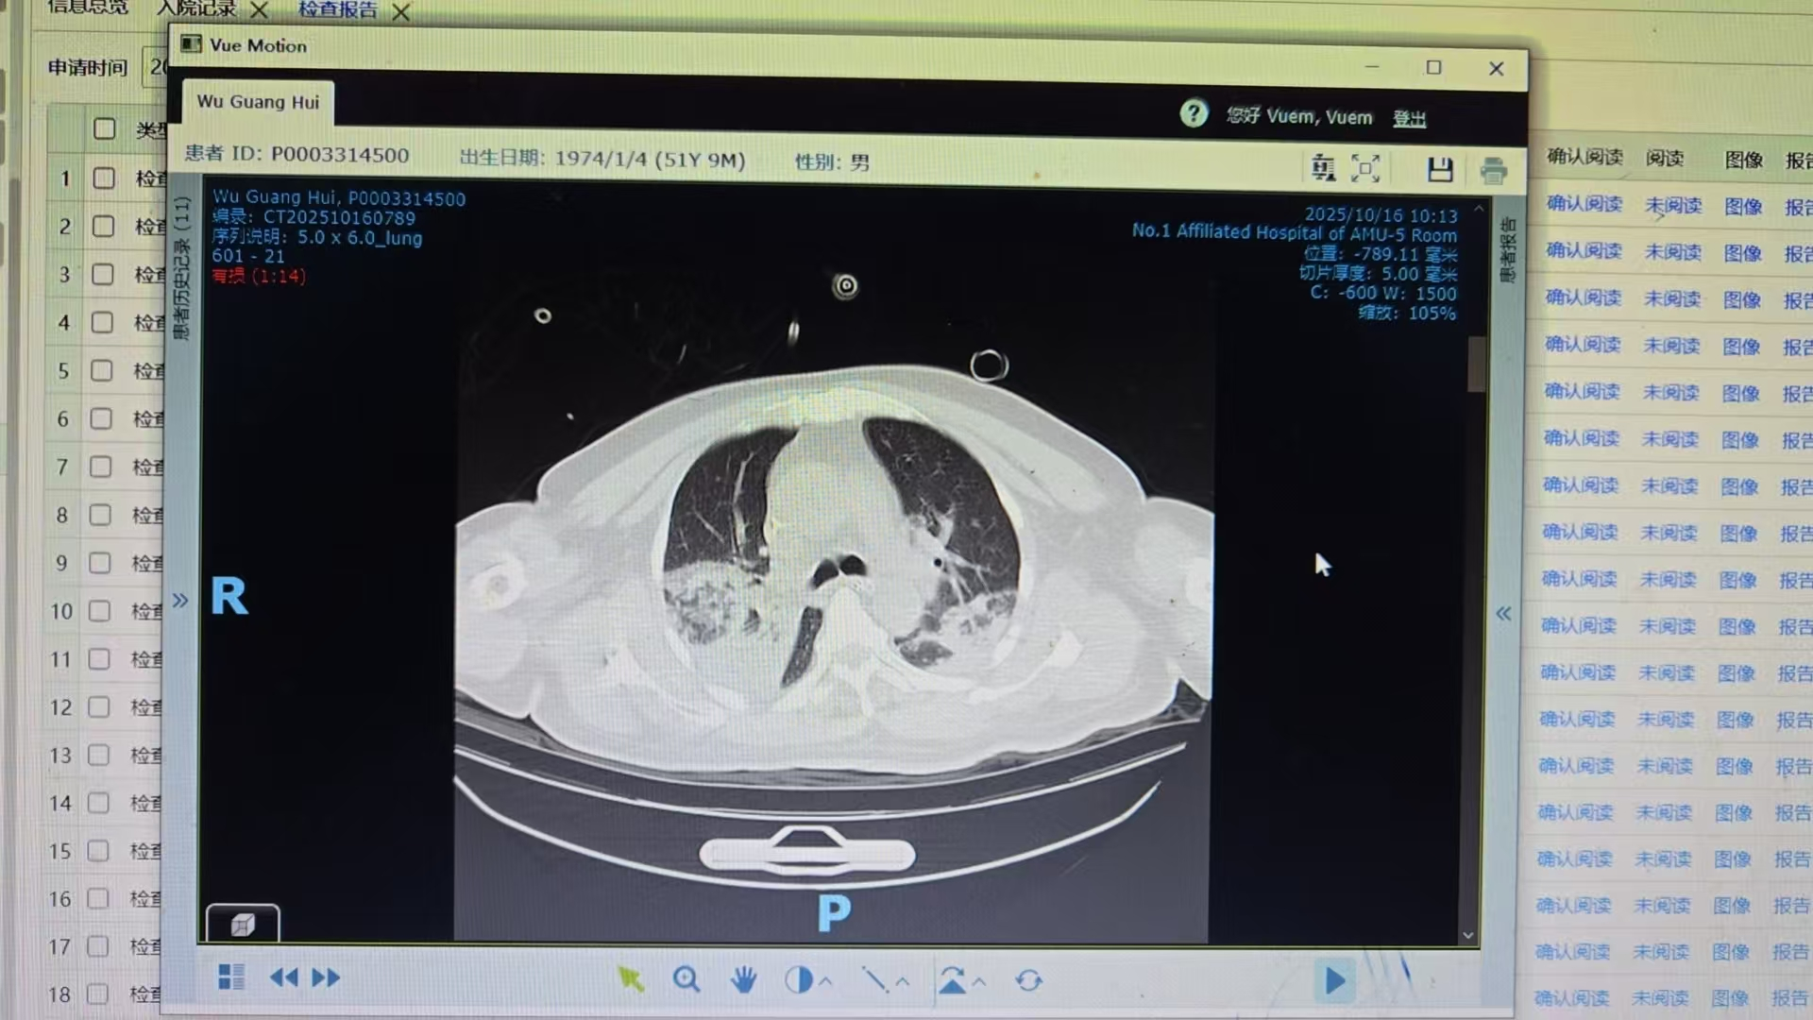
● 入院后检查
3.影像学检查：

Slide 7
● 诊断评估
诊断评估
1.初步诊断：急性胰腺炎 高血脂 肾衰 呼吸衰竭 低蛋白血症 胸腔积液 腹腔继续 肺部感染 分布性休克
2.诊断依据：血培养出肺炎克雷伯菌 粘质沙雷菌
3.鉴别诊断：血流感染 肺部细菌感染

Slide 8
● 治疗过程
1.药物：替加环素+多粘菌素E，考虑体温波动 炎症指标控制不合理，患者肝功能有损伤，科室抗感染团队讨论调整依拉环素+多粘菌素
2.手术：在icu未进行手术

Slide 9
● 治疗过程
3.微生物/病理结果：血培养肺炎克雷伯耐药 粘质沙雷菌
4.方案调整：炎症指标以及体温反复波动
5.指标追踪：体温折线图

Slide 10
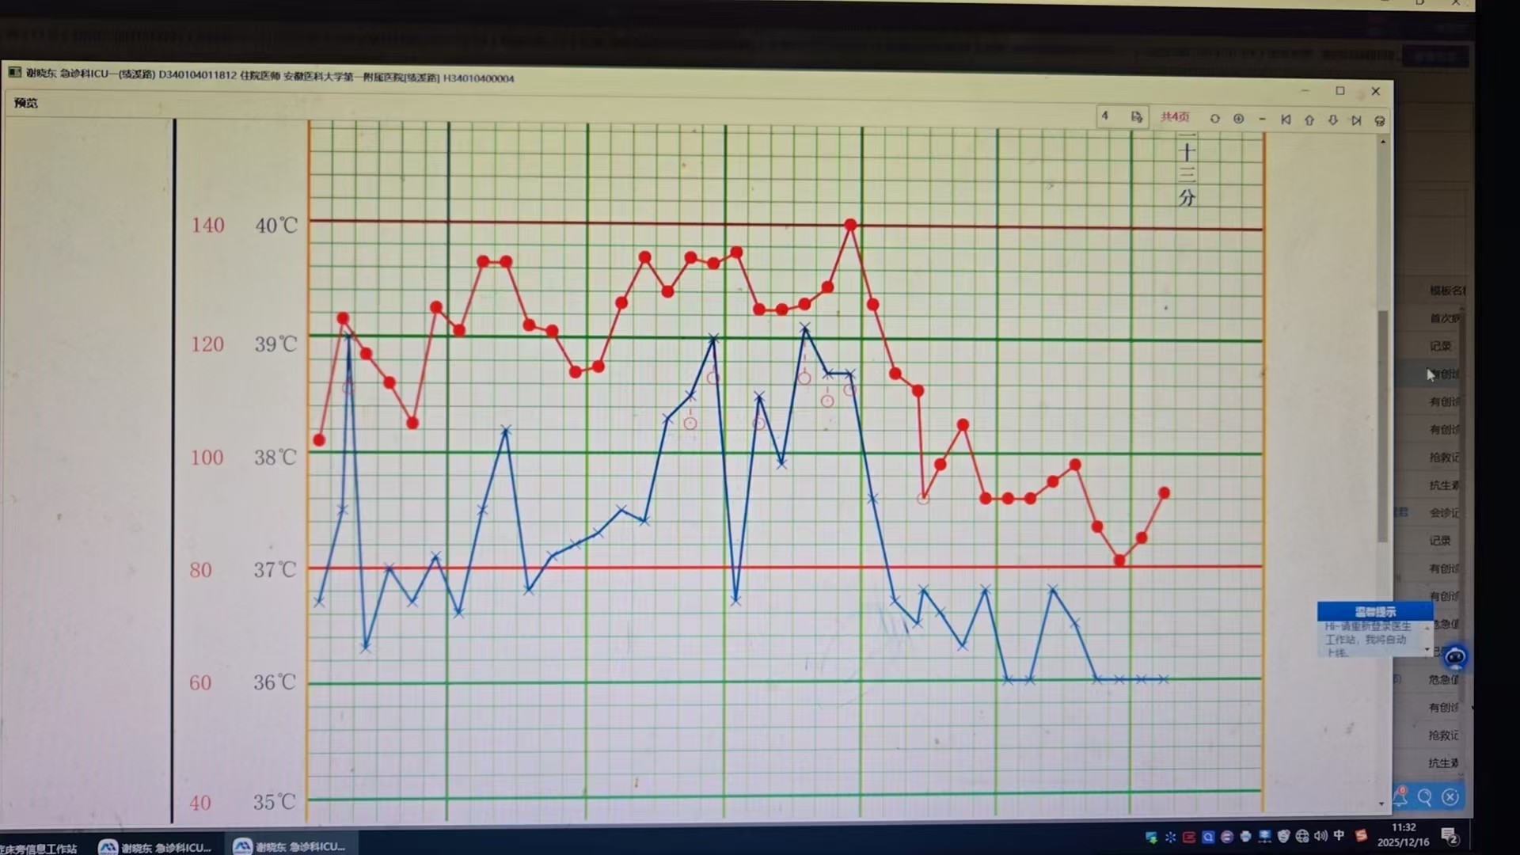
● 治疗过程
3.时间轴记录:(折线图)

Slide 11

● 诊疗体会
1.疗效评价：调整抗感染方案有效，但入血的肺炎克雷伯感染非常棘手
2.局限性：未经验性大包围的使用抗菌谱广有效的抗生素 ，在明确培养后才进行治疗
3.结论：以临床检出结果为指征，从替加环素+多粘菌素调整到依拉环素+多粘菌素无论是炎症指标和体温的控制，以及肝功能凝血功能的安全角度，为患者带来了抗菌活性强安全性高的治疗方案，在多重耐药入血的基础下，为患者抗感染控制以及肝肾安全性都得到有效治疗

Slide 12
感谢观看
敬请指导

